Slide 1


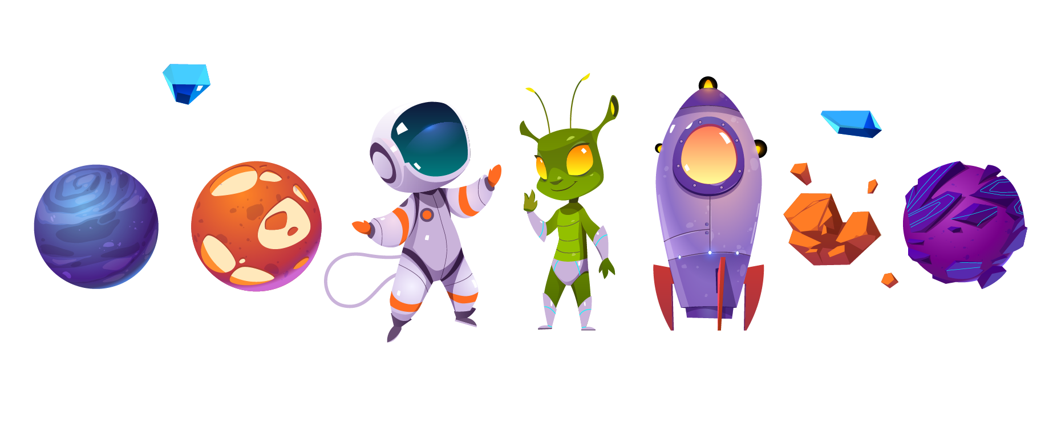





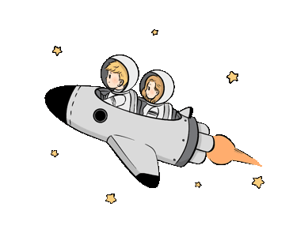


تبدأ حصتنا بعد لحظات..

Slide 3

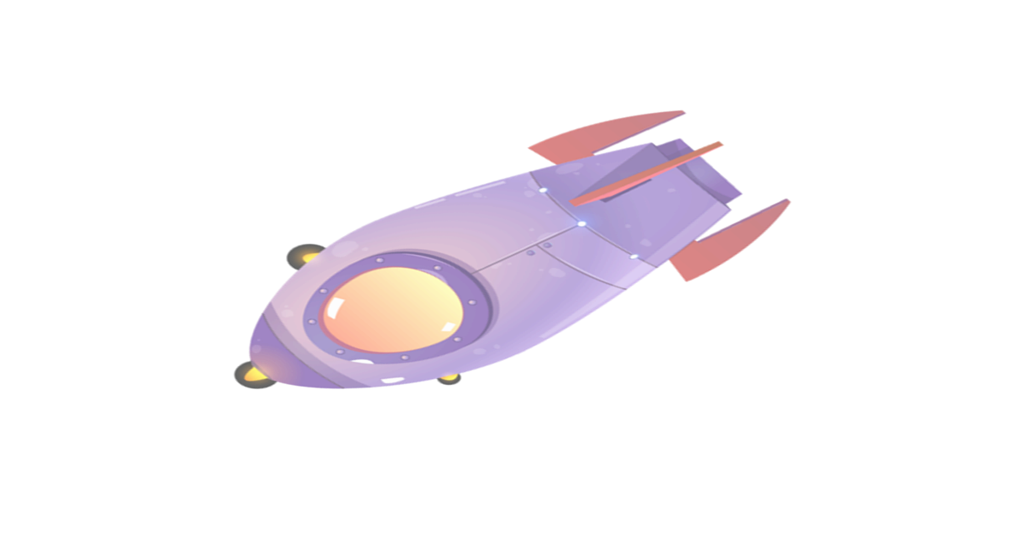

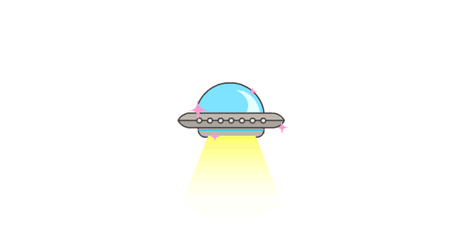
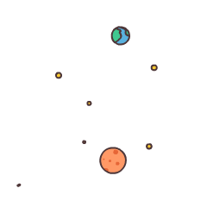
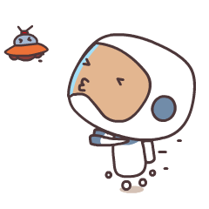
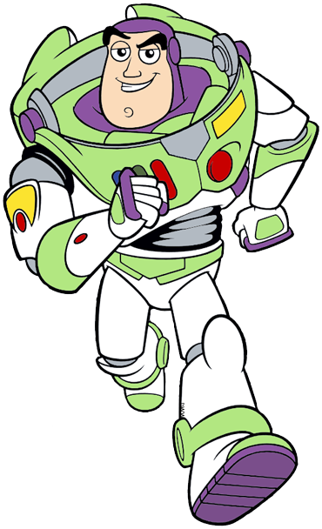
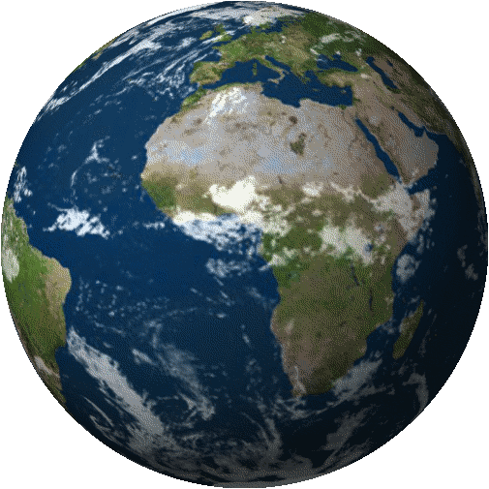
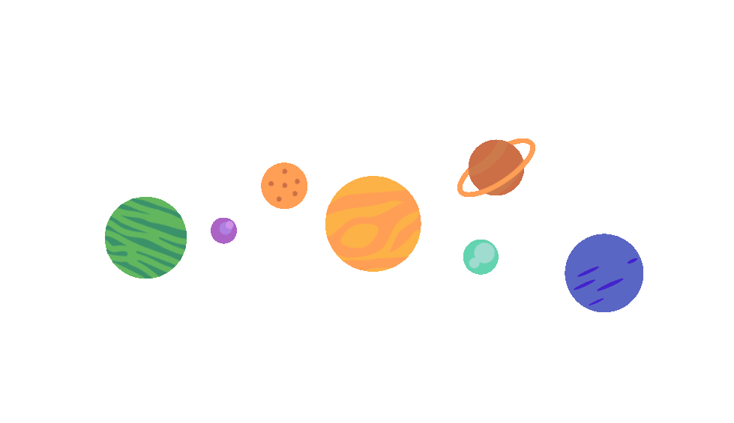
في عالم الفضاء
مع بظ يطير

Slide 4
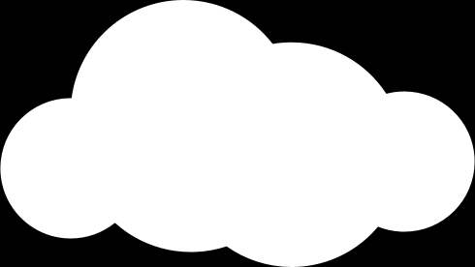




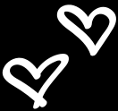




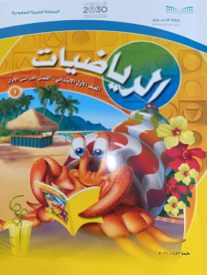




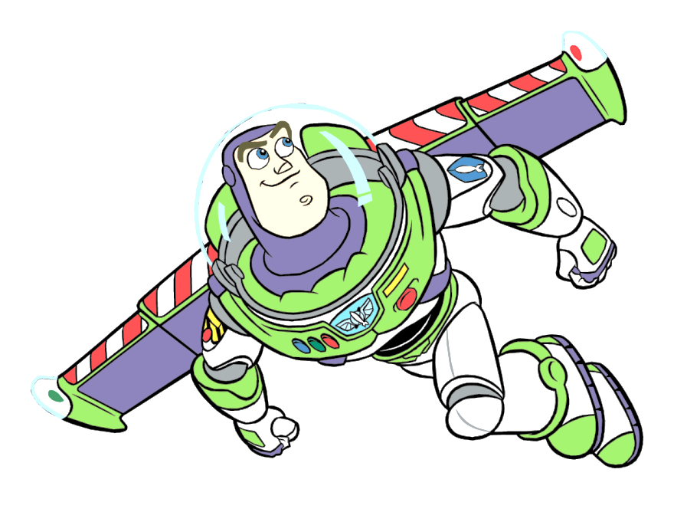

وقت الرياضيات في الفضاء مع
( بظ يطير ♥ )..
المادة: الرياضيات
الخميس
19-5-1443هـ
ص 108 الى 111

Slide 5


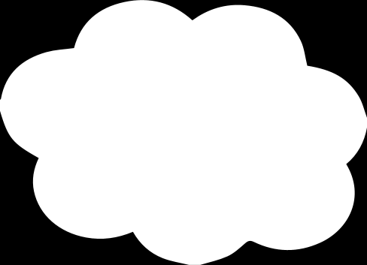









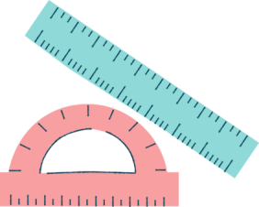














المادة
الرياضيات
توكلنا على الله
ص 108 الى 111

Slide 6









ماهو شعورك اليوم

Slide 7






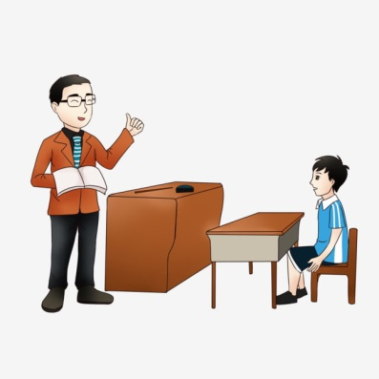




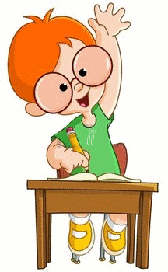



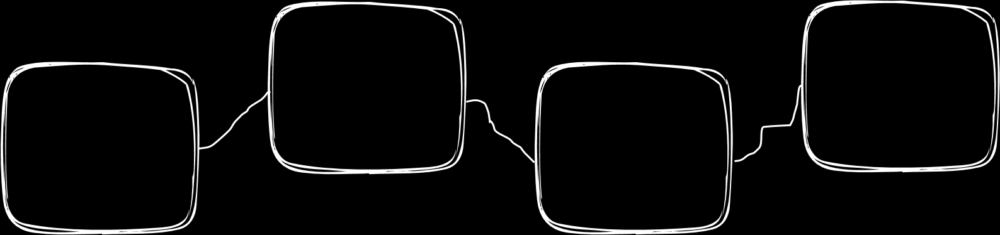
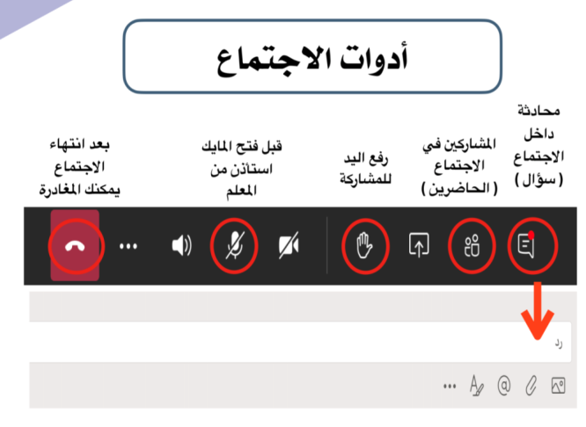
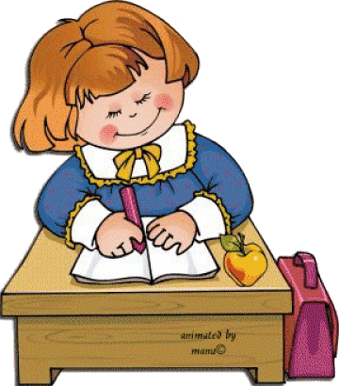




أغلق الصوت
قوانين فصلنا الافتراضي
أَبْتَعِد عَنْ الضّجيج
استمع إلى إجابات
أصدقائي ولا أقاطعهم
انتظر
دورك للمشاركة
أَسْتَمِع بِتِرْكيز
إغلاق المايك وعدم فتحة إلا بسماع أسمي
أًدَوِّن مُلاحَظاتي

Slide 8

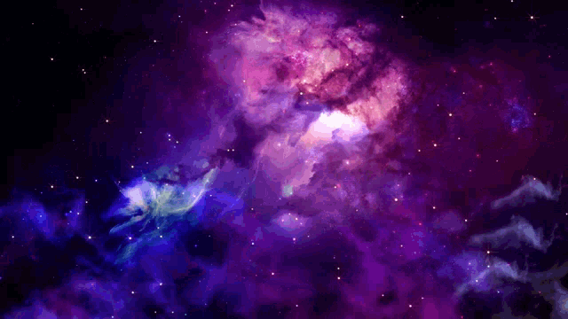

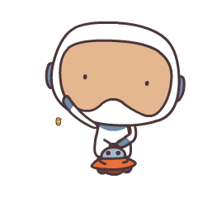
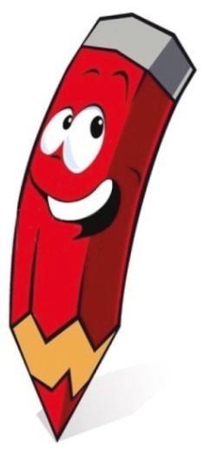








هل انتم مستعدون
المادة: الرياضيات
الخميس
19-5-1443هـ
ص 108 الى 111
الدرس
( اختبار الفصل 5 + الاختبار التراكمي 1 , 2, 3 , 4 ,5 )
“الفصول 1, 2 , 3 , 4 ,5“
فكرة الدرس
يعد الطالب الأشياء حتى 10 , يستعمل العدد الترتيبي لوصف موقع الشيء, يرتب الاعداد حتى 10

Slide 9

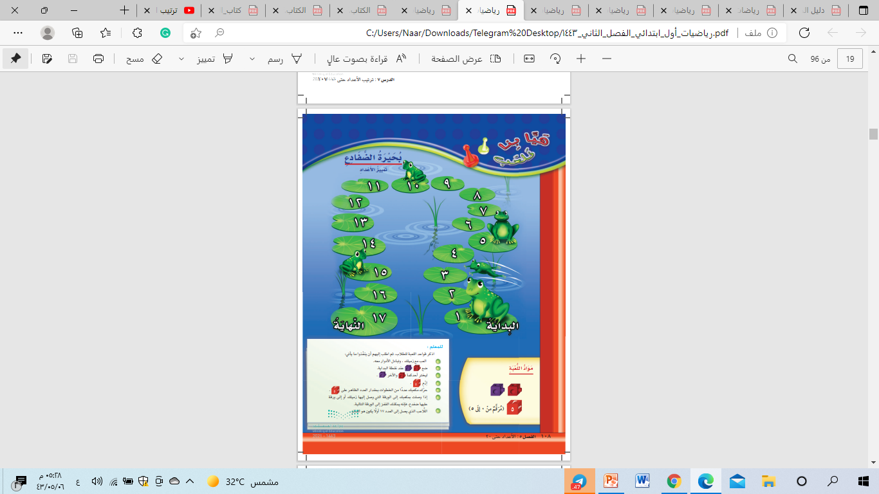


خذ لقطة للشاشة
اختبار الفصل 5+
الاختبار التراكمي للفصل 1+ 2+3+4+5
ألعب تميز الاعداد في بحيرة الضفادع مع افراد عائلتك
أدوات اللعبة
19-5
المادة
الرياضيات
قواعد اللعبة
ص 108 الى 111

Slide 10


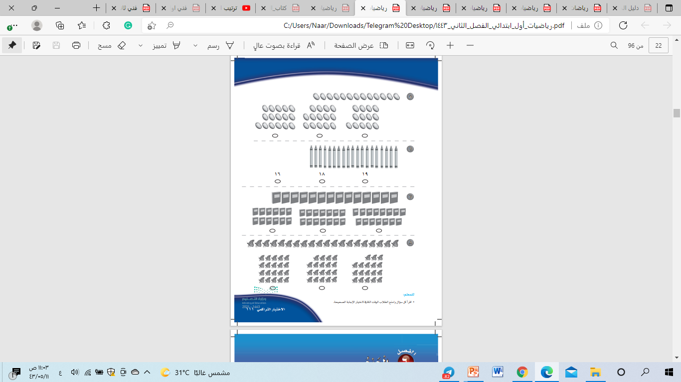
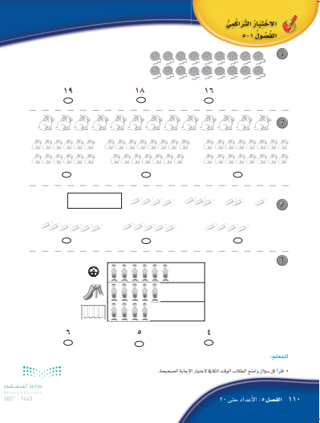
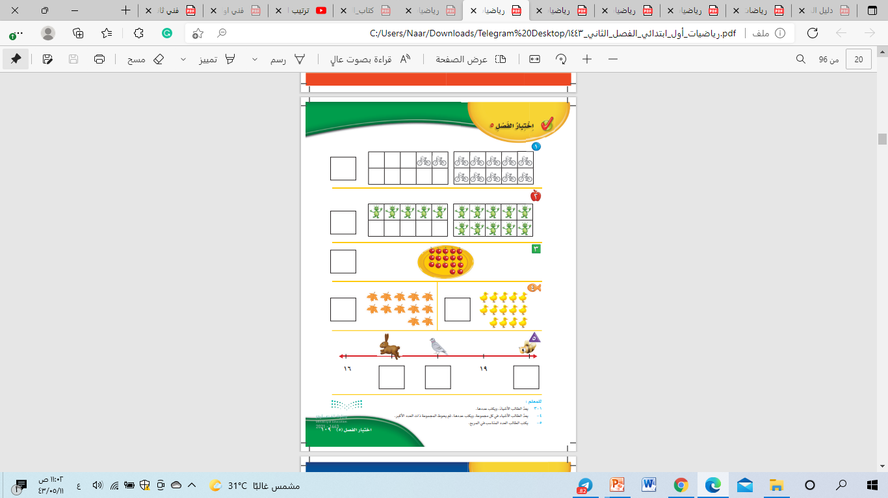


اختبار الفصل 5+
الاختبار التراكمي للفصول 1 2 3 4 5
19 - 5
19 - 5
المادة
الرياضيات
ص 108 الى 111

Slide 11
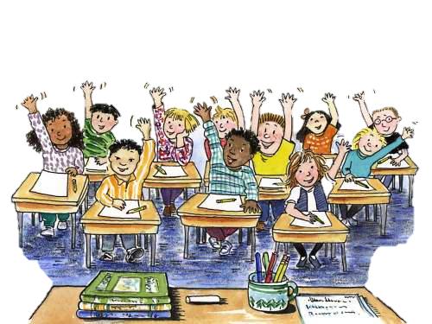
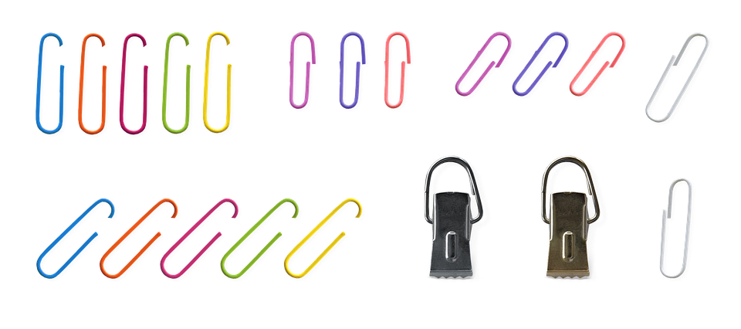
تسجيل الحضور
المادة
الرياضيات
ص 108 الى 111
الخميس
19-5-1443هـ

Slide 12




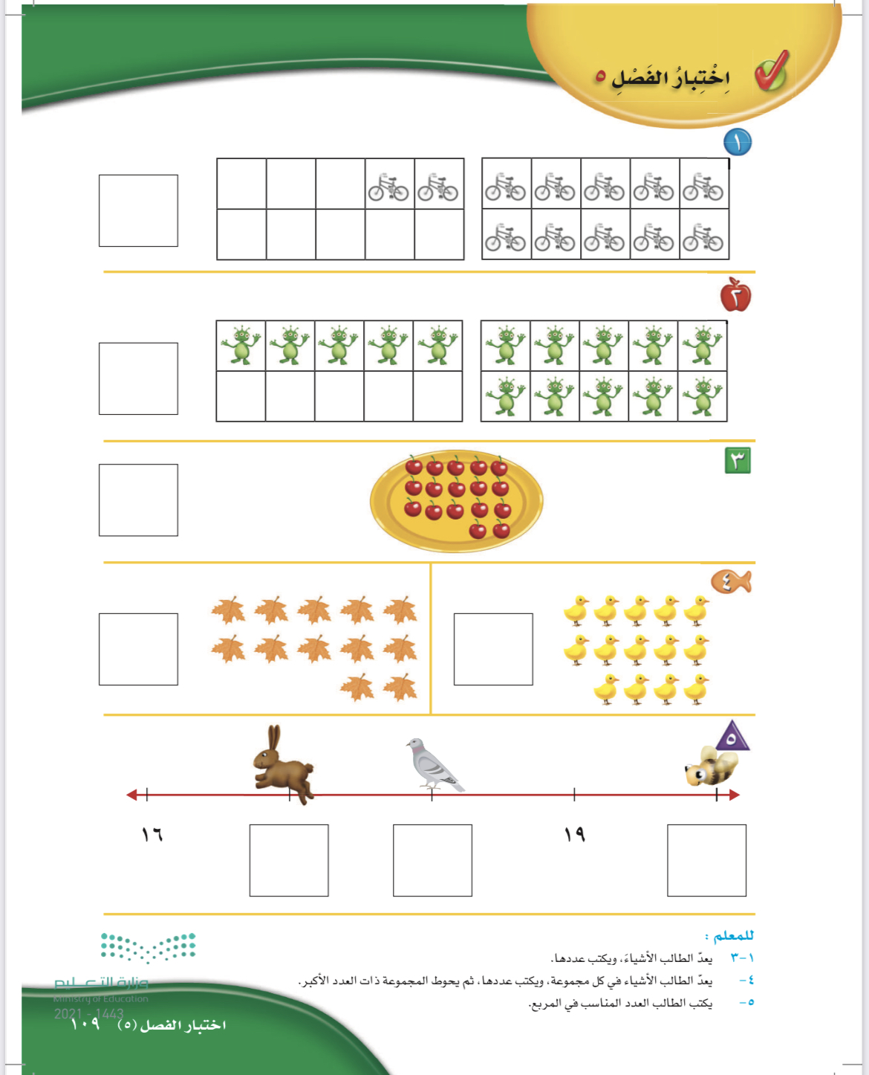

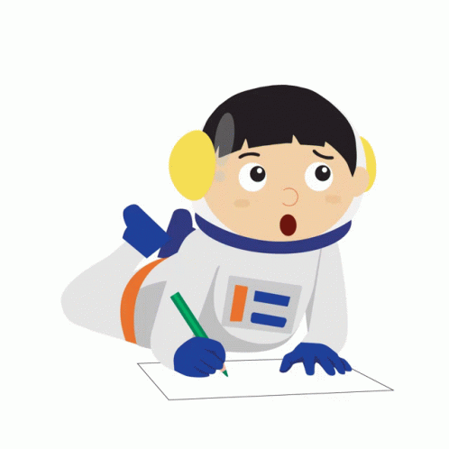

عُد كل الأشياء ثم أُكتب عددها:
12
15
17

Slide 13

عُد كل الأشياء ثم أُكتب عددها ثم حوط المجموعة الاكبر
12
14
أُكتب العدد المناسب في المربع
17
18
20

Slide 14
الاختبار التراكمي للفصول 1 , 2, 3 , 4 . 5
5- انظر الى حبات البلح المرسومة في السطر ثم ظلل العدد الذي يدل عليها
1 – انظر الى كرات الصوف المرسومة وعدها, ثم ظلل العدد الذي يدل عليها
2 – انظر الى الارانب وعدها ثم ظلل المجموعة التي يزيد عنها بمقدار 2
6 – انظر الى أقلام الألوان وعدها , ثم ظلل العدد الذي يدل على عدد الاقلام
7 – انظر الى الكتب المرسومة في السطر وعدها , ثم ظلل المجموعة التي عدد الكتب فيها أقل
3 –ظلل مجموعة مشابك الورق التالية في النمط
4 – انظر الى الصورة والتي تمثل عدد الأولاد الذين يفضلون بعض الألعاب , ظلل عدد الأولاد الذين يفضلون كرة القدم
8 – انظر الى الفراشات وعدها , ثم ظلل المجموعة التي فيها عدد الفراشات نفسه

Slide 15
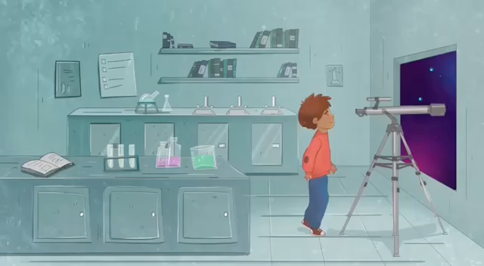

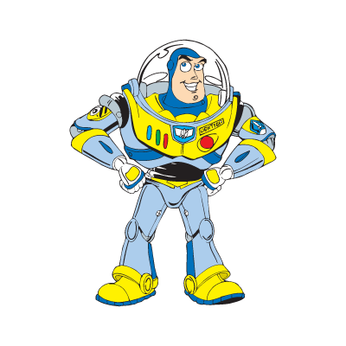


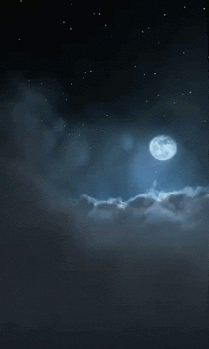
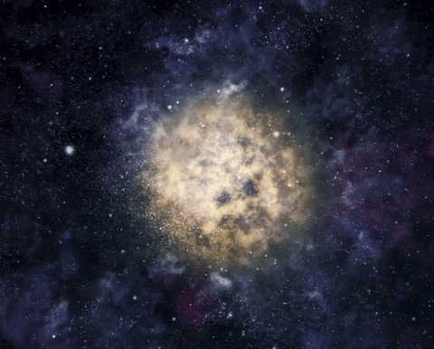


وقت المرح مع بز يطير
هل انتم مستعدون

Slide 16





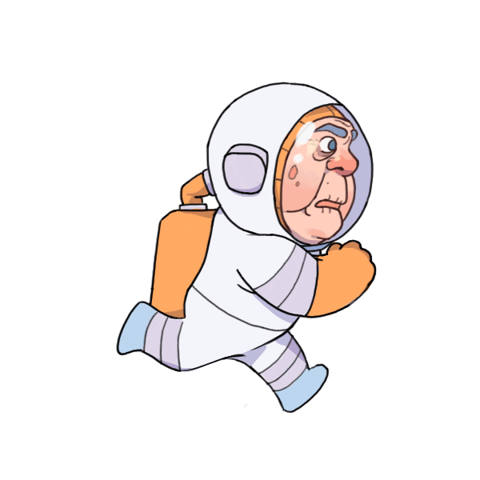

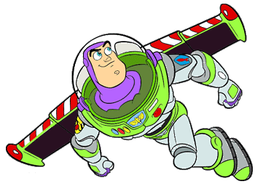

اختر الاجابة الصحيحة

Slide 17


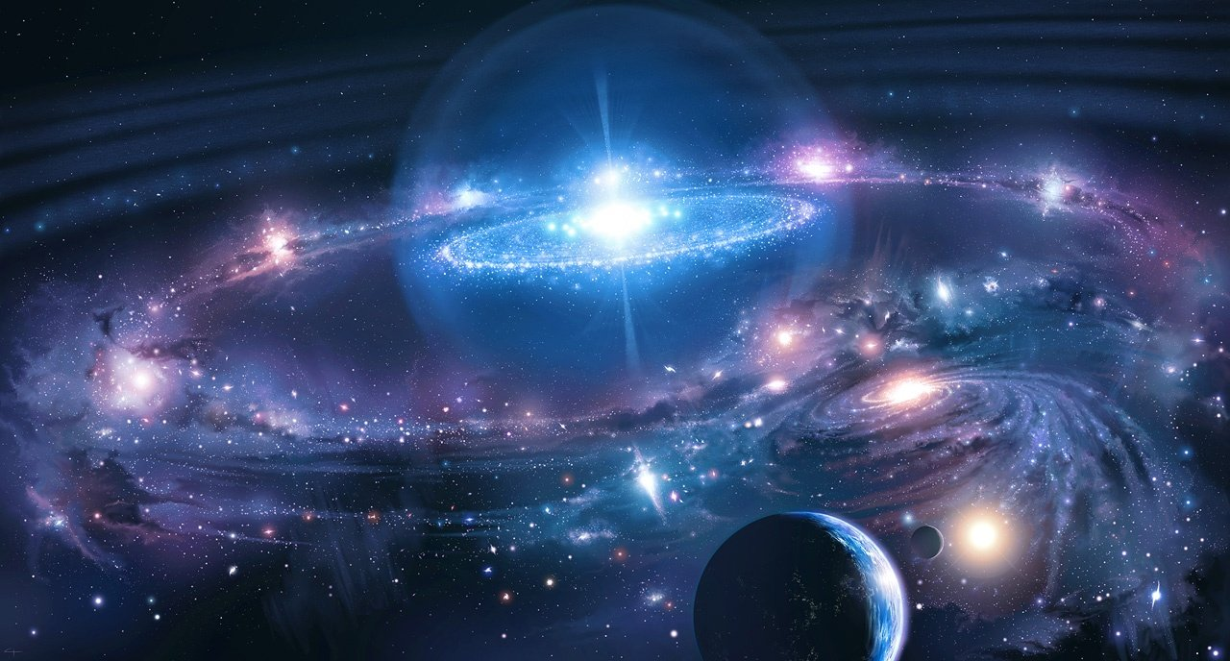
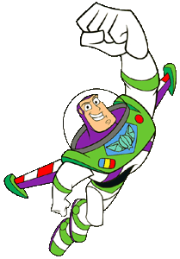








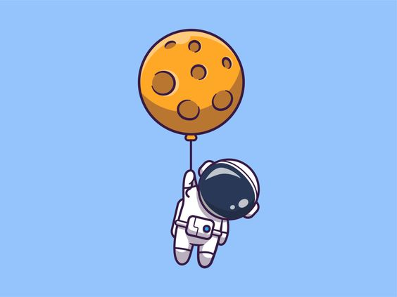


Slide 18

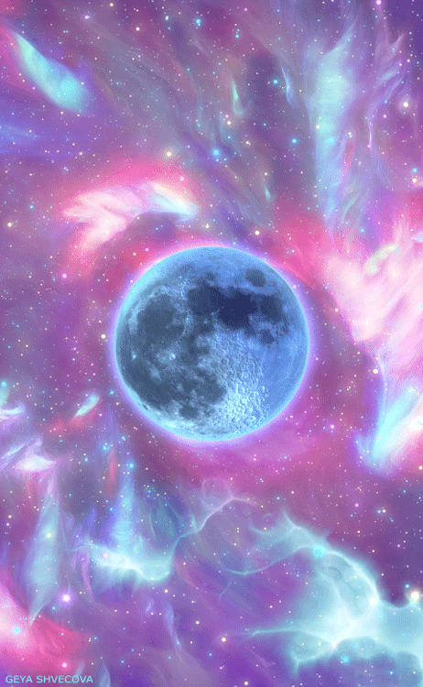
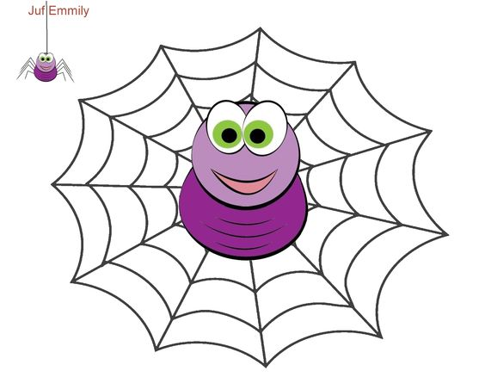

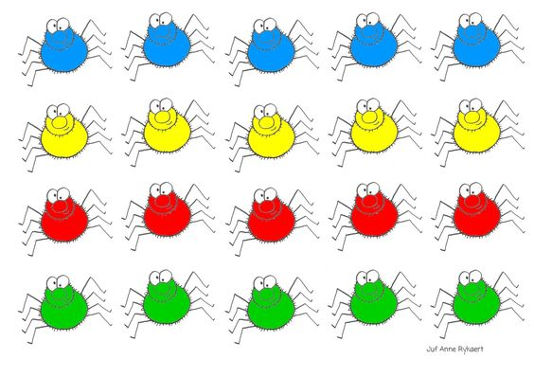

ساعد الام عنكوبتة في حصر عدد صغارها
20
19

Slide 19

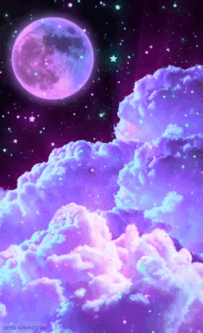





عُد النجوم ثم اختر الرقم الذي يدل عليها
19
18

Slide 20
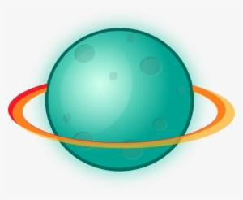
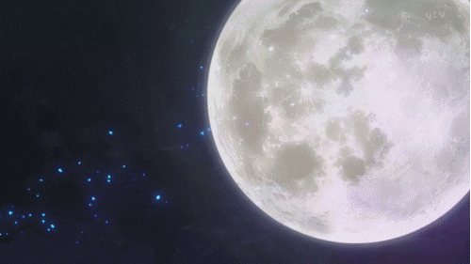
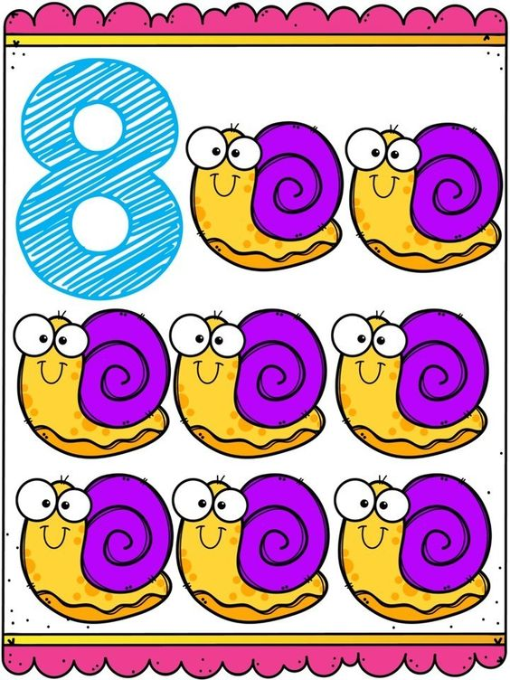
عُد الحلزون ثم اختر الإجابة الصحيحة
15
16

Slide 21

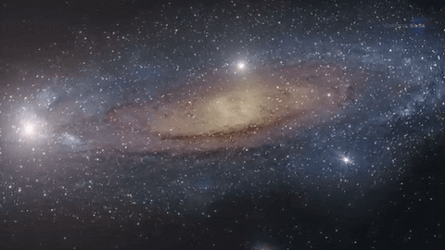

عُد كرات التنس
ثم اختر العدد الذي يمثلها
14
13

Slide 22

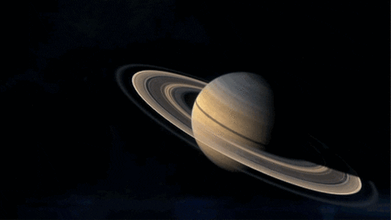
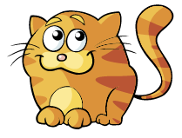

أي الحيوانات عددها أكثر القطط أم الأسماك؟
القطط
الاسماك

Slide 23


عُد الخوخ
ثم اختر العدد الذي يمثلها
18
20

Slide 24





عُد الليمون
ثم اختر العدد الذي يمثلها
12
11

Slide 25


عُد الضفادع
ثم اختر العدد الذي يمثلها
14
15

Slide 26










أحسنتم
انتم رائعون

Slide 27





اجب عن الأسئلة التالية
فكر وجواب

Slide 28
















ما هو العدد المفقود في خط الاعداد
ثمانية عشر
؟
18
19
20

Slide 29
ما هو العدد المفقود في خط الاعداد
ثلاثة عشر
12
؟
14
13

Slide 30











الدرس (اختبار الفصل 4)
+ الاختبار التراكمي ( الفصول 1- 2- 3 – 4)
فديو الدرس

Slide 31















الواجب
مراجعة الدروس السابقة والاستعداد للدرس القادم
التدريب مهم تدربي دائماً

Slide 32







تحدث مع عائلتك
في نهاية اليوم
ماذا تعلمنا في درس اليوم ؟
ما هو تقيمك لدرس اليوم ؟
Jcliiio

Slide 33












نستمتع باقي اليوم
ندعو الله دائماً
... صفي العجيب انتم رائعون...
إلى الْلِقاء أَتَمنى لَكم يَوْمَاً ممتع…..
انتهت حصتنا بالتوفيق والتيسير
ننجز العمل بإتقان
دمتم بحفظ
الرحمن ورعايته
Jcliiio
لا تنسـوا الضغط على علامة السماعة الحمراء للخروج

Slide 34



ACTIVITY TIME
رائع أحسنتم
انتهينا

Slide 35





وقت الصلاة
الصلاة أهم
وقت الصلاة
الصلاة أهم

Slide 36
الاجابة
السوال

Slide 37
السوال
الاجابة

Slide 39
Introduction
Mercury is the closest planet to the Sun and the smallest one in the Solar System—it’s only a bit larger than the Moon. The planet’s name has nothing to do with the liquid metal

